Slide 1


人口特征与网红产生
作者：赵元鸣
指导老师：高裴裴
Notes:
亮亮图文旗舰店https://liangliangtuwen.tmall.com

Slide 2


研究目标
数据
数据转换
可视设计

Slide 3


１
研究目标

Slide 4
研究背景
01
02
03
发展趋势
背景介绍
探索价值
内在需求
互联网经济是当前世界经济基本盘中的一个十分重要的版面，youtube作为互联网行业的老牌巨头，他的用户构成了世界人民的万生像
探索在什么条件下更容易产生网红，以及网红所在地区的各种人文特征
对网红产生地区的内在特征的分析可以用于政策制定的指导，用于指导经济发展和商品设计，以及我们更好地审视互联网时代下人们的形态和性格

Slide 5
总体思路
视频内容与人口素质发展
浏览量与就业情况
生产不同视频内容的博主们，他们所在地区的教育程度，就业情况，城镇化率都是什么情况呢？
TOP1000中不同分区的YOUTUBER
的观看量与他的产生地区（所在地区）的就业情况有什么关系呢？
02
03
网红产生与经济发展
在什么样的经济条件下
更容易产生网红呢？
01
三个方向

Slide 6
2
数据

Slide 7
数据集1
描述：TOP1000的YOUTUBER的有关信息
构成：
频道名称
总播放量
内容分区
所在地区高等教育毛入学率
所在国家人口
所在城市人口
所在地区失业率
博主收入
来源：https://www.kaggle.com/datasets/nelgiriyewithana/global-youtube-statistics-2023

Slide 8
数据集1
描述：TOP1000的YOUTUBER的信息
构成：
频道名称
总播放量
内容分区
高等教育毛入学率
人口（国家）
城市人口
博主收入
来源：https://www.kaggle.com/datasets/nelgiriyewithana/global-youtube-statistics-2023

Slide 9
数据集1
描述：TOP1000的YOUTUBER的信息
构成：
频道名称
总播放量
内容分区
高等教育毛入学率
人口（国家）
城市人口
博主收入
来源：https://www.kaggle.com/datasets/nelgiriyewithana/global-youtube-statistics-2023

Slide 10
3
数据转换

Slide 11
3.1 关键技术
关键技术一
01
请在这里输入段落文本内容请在这里输入段落文本内容请
02
关键技术二
请在这里输入段落文本内容请在这里输入段落文本内容请
关键技术三
03
请在这里输入段落文本内容请在这里输入段落文本内容请
04
关键技术四
请在这里输入段落文本内容请在这里输入段落文本内容请
关键技术五
05
请在这里输入段落文本内容请在这里输入段落文本内容请

Slide 12


3.2 实践难点
1
坚持入门、中端、高端三款产品同步发力，满足不同层次需求的消费者的理念。
2
在某某市场方面继续发力，在未来三年培养成公司主要收入来源。
3
加大到网络渠道的投入，天猫和京东旗舰店销售额力争上升到30%。
这里可以用来展示相关图片或视频文件

Slide 13
3.3 案例对比分析
2016
2017
单击此处添加标题
您的内容打在这里，或者通过复制您的文本后，在此框中选择粘贴，并选择只保留文字。
单击此处添加标题
您的内容打在这里，或者通过复制您的文本后，在此框中选择粘贴，并选择只保留文字。
73%
项目一
20%
30%
项目二
56%
50%
项目三
29%
75%
项目四
77%

Slide 14
4
可视分析

Slide 15
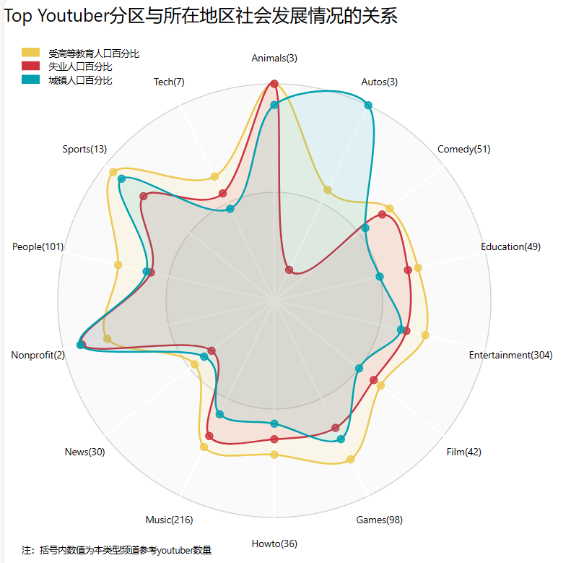
视图一：雷达图——顶流网红与所在地区人口特征

Slide 16
视图一：

Slide 17
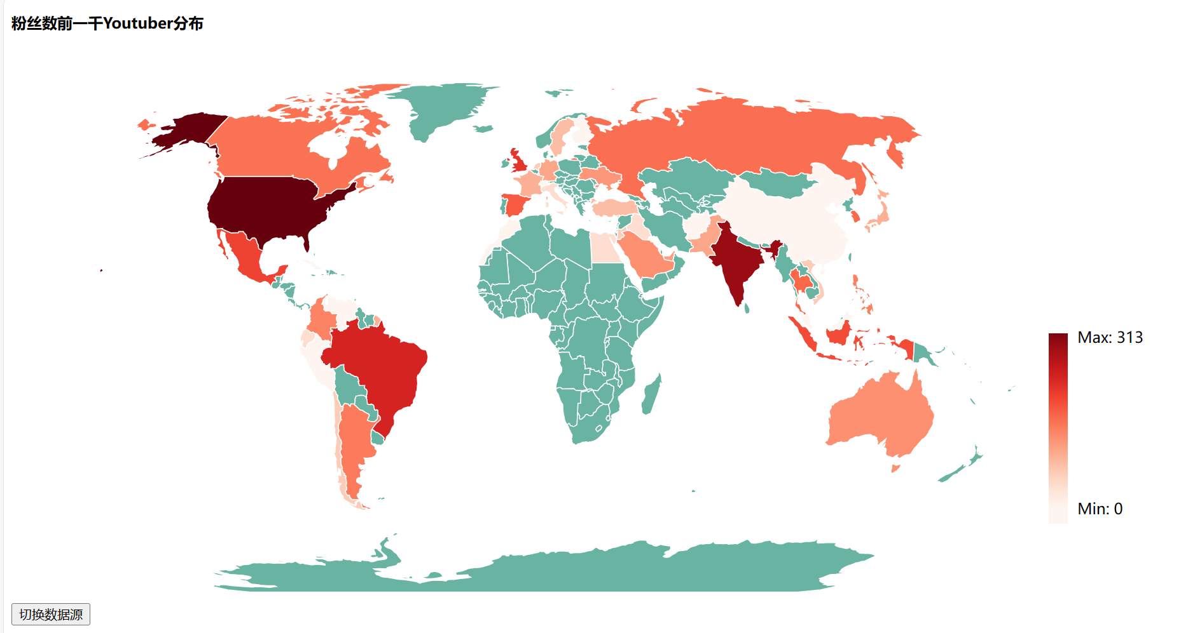
视图二：热力地理图——TOP1000YOUTUBER的分布

Slide 18
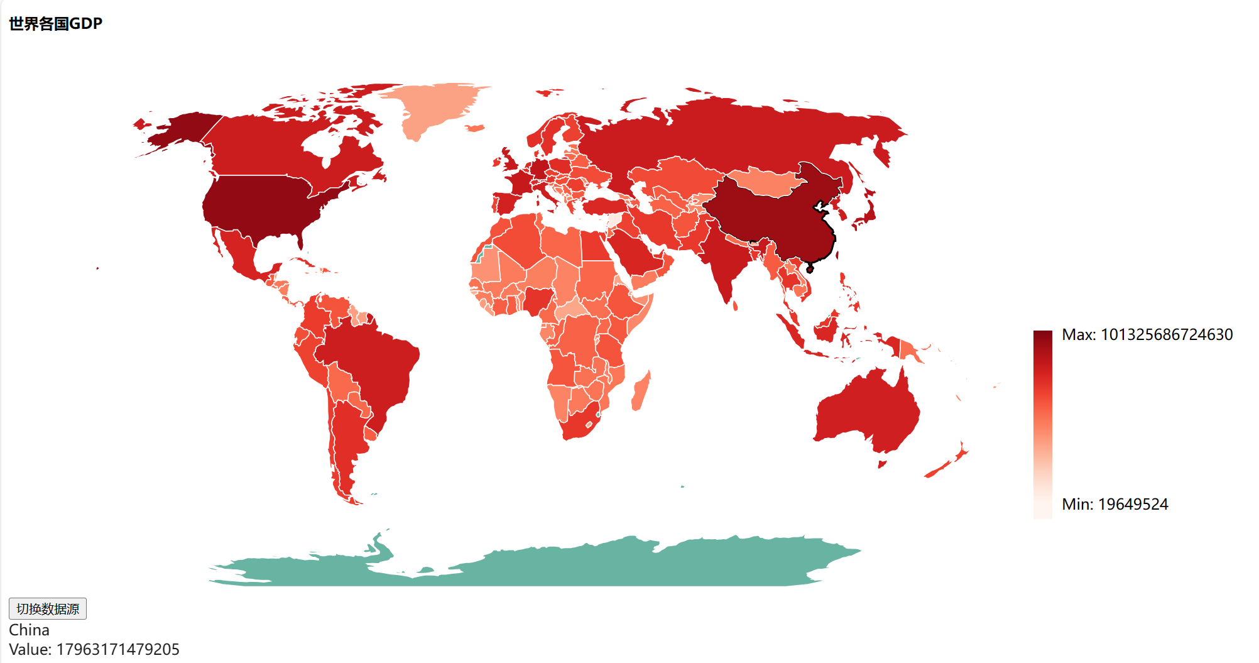
视图二：热力地理图——TOP1000YOUTUBER的分布
对比世界各国GDP热力图

Slide 19
视图二：热力地理图——TOP1000YOUTUBER的分布

Slide 20
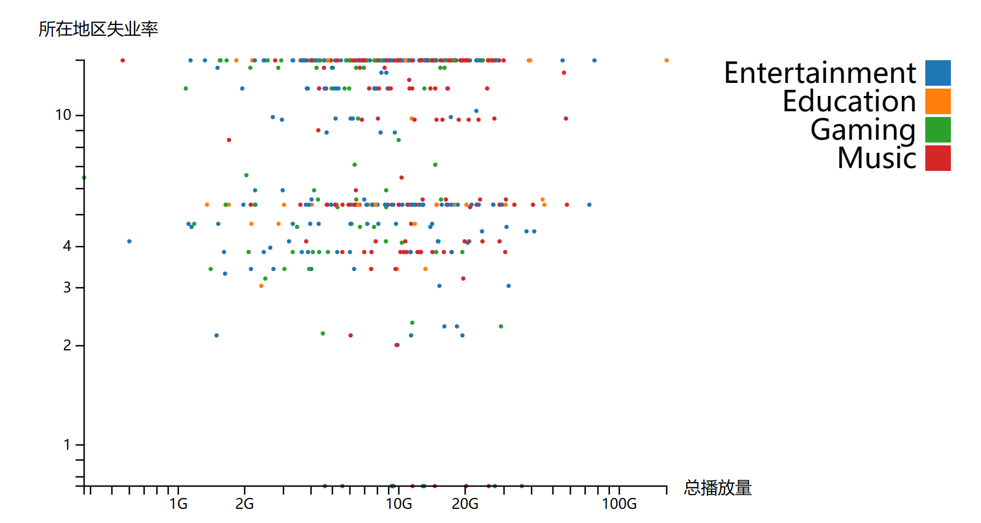
视图三：代表性分区的网红所在地区的失业率与播放量的关系

Slide 21
视图三：散点图——代表性分区的网红所在地区的失业率与播放量的关系
对象：
四个在TOP1000YOUTUBER所属分区中占比最多的分区
分析结果：
总体而言，这四个区的地区失业率统计并没有明显的倾向性，从中可以发现教育区的网红产生地区失业率略低于其他分区而音乐区的失业率是四个分区中稍高的，娱乐区和游戏区的失业率分布较为平均。

Slide 22
感谢老师一个学期的指导！
感谢大家的聆听
Notes:
亮亮图文旗舰店https://liangliangtuwen.tmall.com

